Slide 1

ĐỀ TÀI: NGHIÊN CỨU ỨNG DỤNG AVL BOOST MÔ PHỎNG ĐỘNG CƠ SỬ DỤNG NHIÊN LIỆU XĂNG – ETHANOL
BÁO CÁO
ĐỒ ÁN TỐT NGHIỆP
GVHD: PGS.TS LÝ VĨNH ĐẠT
SVTH: PHẠM DUY BÌNH 18145091
THỚI NAM DUY 18145097

Slide 2
Nội dung báo cáo
Giới thiệu
Xây dựng
Kết quả
Đánh giá

Slide 3
Giới thiệu
[1] Tính cấp thiết của đề tài
[2] Ethanol và xăng sinh học
[3] Ô tô sử dụng nhiên liệu linh hoạt
[4] Phần mềm AVL Boost

Slide 4
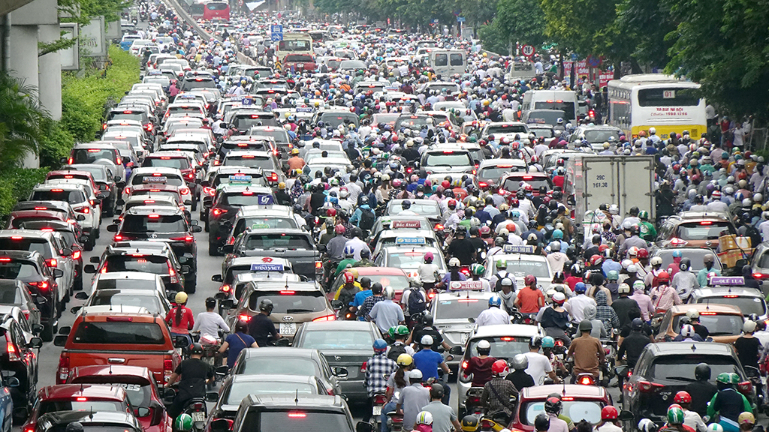
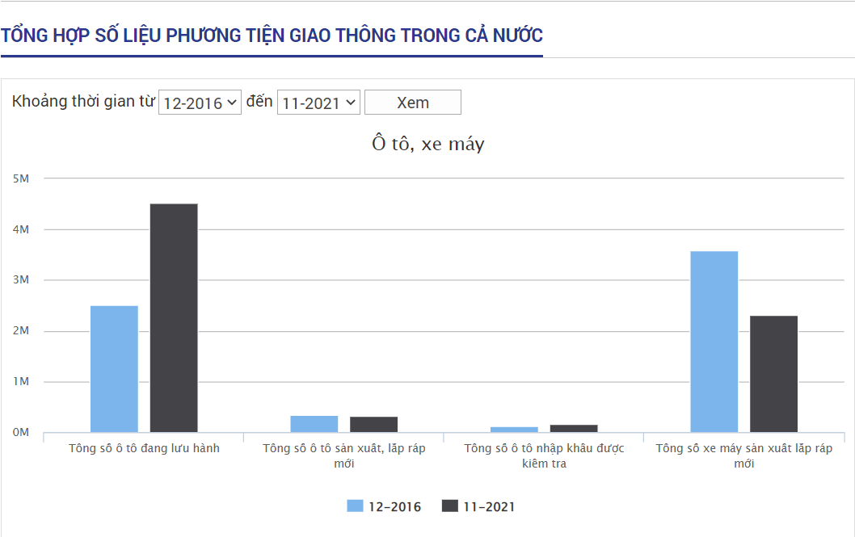
[1] Tính cấp thiết của đề tài
Tình hình giao thông Việt Nam
Thống kê số lượng phương tiện ô tô, xe máy

Slide 5
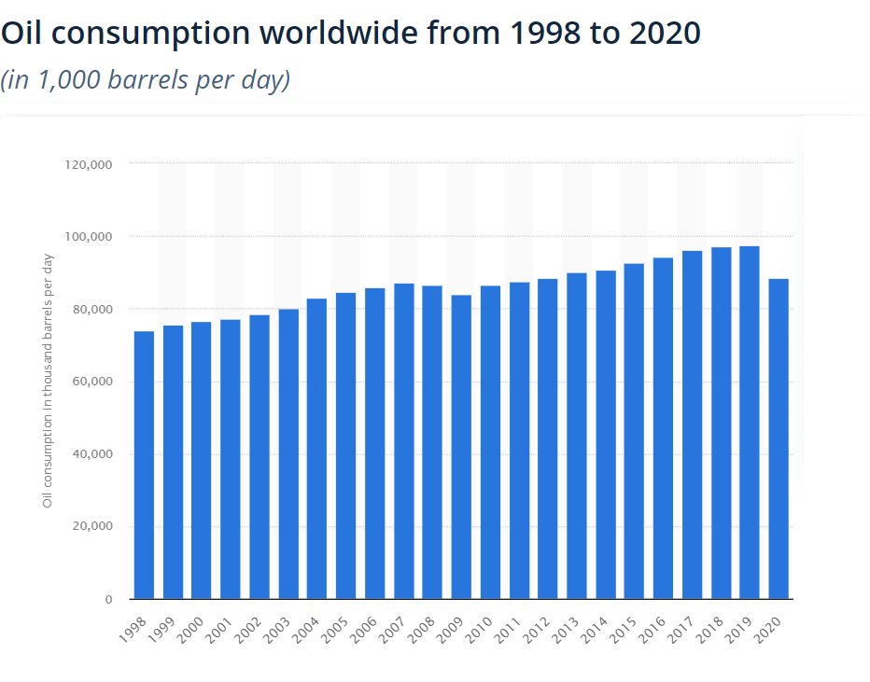
[1] Tính cấp thiết của đề tài
- Nguồn nhiên liệu hóa thạch được khai thác và sử dụng quá mức dẫn đến tình trạng đang dần cạn kiệt
- Nguồn nhiên liệu không thể tái tạo được
- Gây ô nhiễm môi trường, ảnh hưởng sức khỏe con người
Tiêu thụ dầu trên toàn thế giới từ 1998 đến 2020

Slide 6
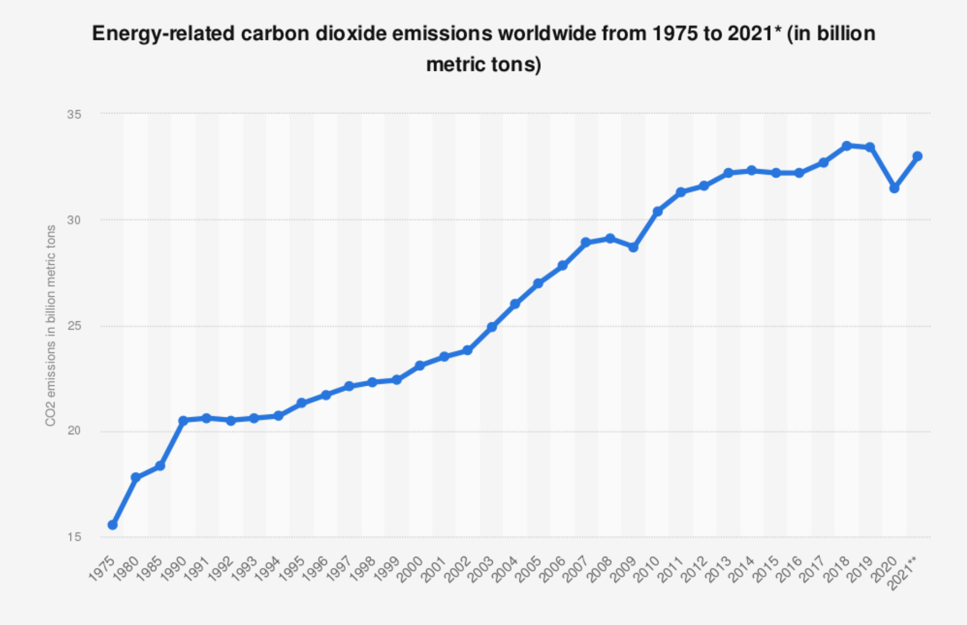
[1] Tính cấp thiết của đề tài
Ảnh hưởng lượng khí thải CO₂ với ô nhiễm không khí:
- Hiệu ứng nhà kính
- Biến đổi khí hậu toàn cầu
- Mưa axit
- Sức khỏe con người
Lượng phát thải khí CO₂ liên quan đến năng lượng trên thế giới

Slide 7

[2] Ethanol và xăng sinh học
Ethanol(C₂H₅OH) được biết đến như là rượu ethylic, alcohol ethylic, rượu ngũ cốc hay cồn, thường được pha với xăng để làm nhiên liệu cho động cơ.
Đặc tính | Đơn vị | Ethanol | Xăng
Tỉ lệ không khí/nhiên liệu |  | 9.0 | 14.7
Nhiệt độ sôi | ℃ | 78 | 35 - 210
Nhiệt độ tự cháy | ℃ | 392 | 280 - 430
Nhiệt hóa hơi | kJ/kg | 840 | 270
Nhiệt trị thấp | MJ/kg | 27 | 44
Tỷ trọng |  | 0.792 | 0.72 - 0.78
Độ tan trong nước | % | 100 | < 0.01
Hàm lượng nguyên tố Oxi | % | 34.7 | < 2.7
Chỉ số Octan | RON | 106 -130 | 92 - 95
Xăng sinh học (gasohol hoặc biogasoline) được tạo ra bằng cách phối trộn cồn sinh học ethanol khan (anhydrous ethanol) với xăng truyền thống theo một tỉ lệ nhất định.

Slide 8
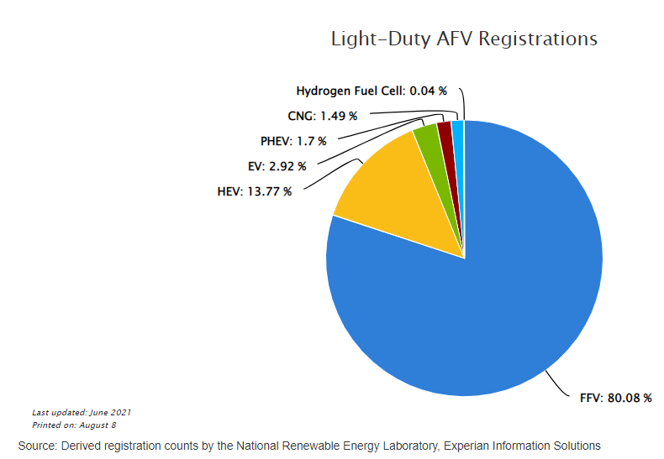
[3] Ô tô sử dụng nhiên liệu linh hoạt
Ô tô sử dụng nhiên liệu linh hoạt (Flexible Fuel Vehicles – FFV) có động cơ được thiết kế cải tiến để có thể chạy được với nhiều loại nhiên liệu khác nhau, vận hành được bằng xăng thông thường hoặc hỗn hợp của xăng với nhiên liệu sinh học như ethanol, metanol với tỷ lệ khác nhau, có thể lên đến 85%
Tỷ lệ sử dụng phương tiện thay thế theo loại nhiên liệu tại Mỹ

Slide 9

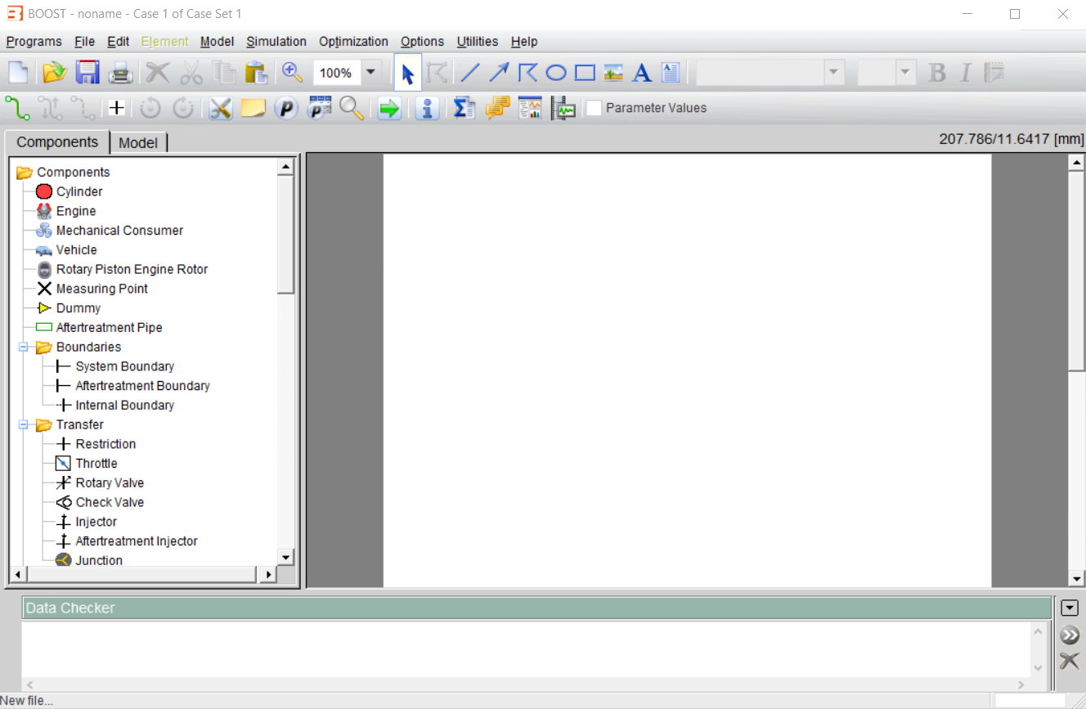
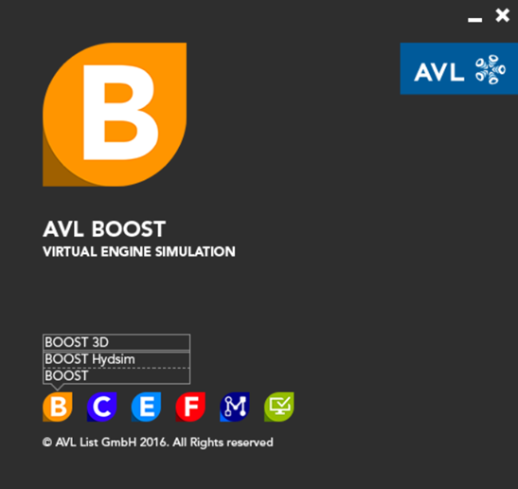
[4] Phần mềm AVL Boost
Giao diện làm việc chính của AVL Boost

Slide 10
Xây dựng
Thiết kế dựng mô hình
Nhập số liệu cho các phần tử
Thiết lập nhiên liệu xăng sinh học
Chạy mô phỏng & xuất kết quả

Slide 11
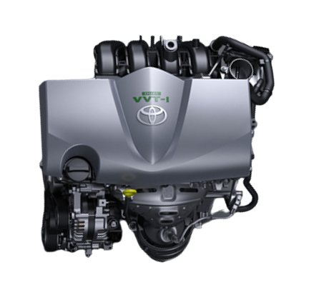
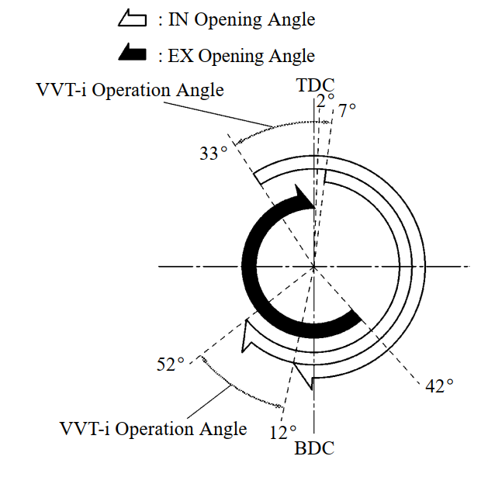
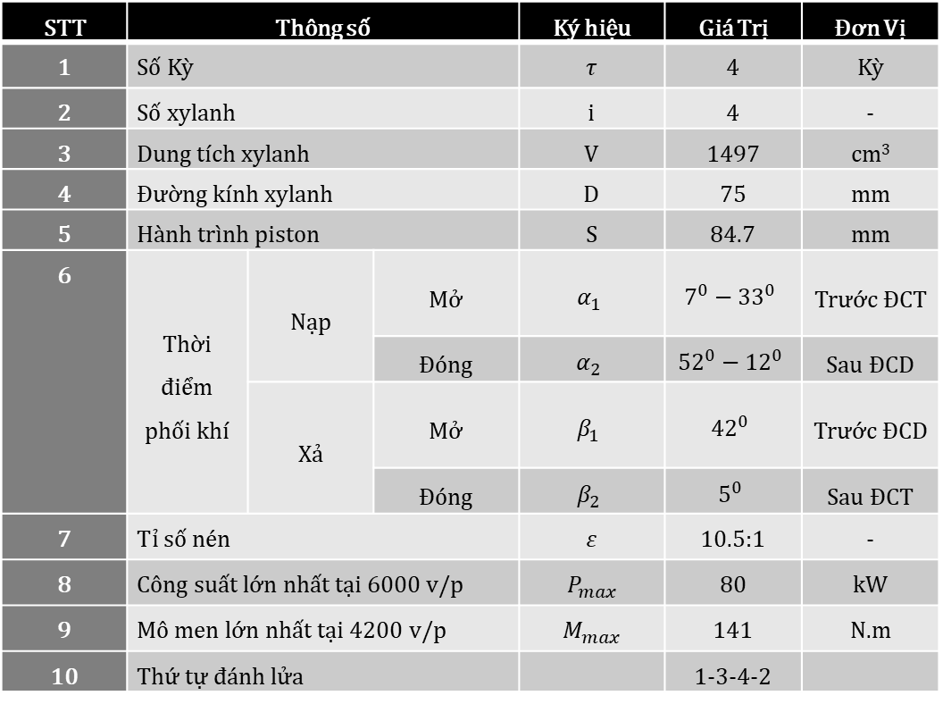
[1] Thiết kế dựng mô hình
STT | Thông số |  |  | Ký hiệu | Giá Trị | Đơn Vị
1 | Số Kỳ |  |  | $$τ$$ | 4 | Kỳ
2 | Số xylanh |  |  | i | 4 | -
3 | Dung tích xylanh |  |  | V | 1497 | cm³
4 | Đường kính xylanh |  |  | D | 75 | mm
5 | Hành trình piston |  |  | S | 84.7 | mm
6 | Thời điểm phối khí | Nạp | Mở | $$α_{1}$$ | $$7^{0}−{33}^{0}$$ | Trước ĐCT
 |  |  | Đóng | $$α_{2}$$ | $${52}^{0}−{12}^{0}$$ | Sau ĐCD
 |  | Xả | Mở | $$β_{1}$$ | $${42}^{0}$$ | Trước ĐCD
 |  |  | Đóng | $$β_{2}$$ | $$5^{0}$$ | Sau ĐCT
7 | Tỉ số nén |  |  | $$ε$$ | 10.5:1 | -
8 | Công suất lớn nhất tại 6000 v/p |  |  | $$P_{max}$$ | 80 | kW
9 | Mô men lớn nhất tại 4200 v/p |  |  | $$M_{max}$$ | 141 | N.m
10 | Thứ tự đánh lửa |  |  |  | 1-3-4-2
Động cơ 1NZ – FE 1.5L

Slide 12
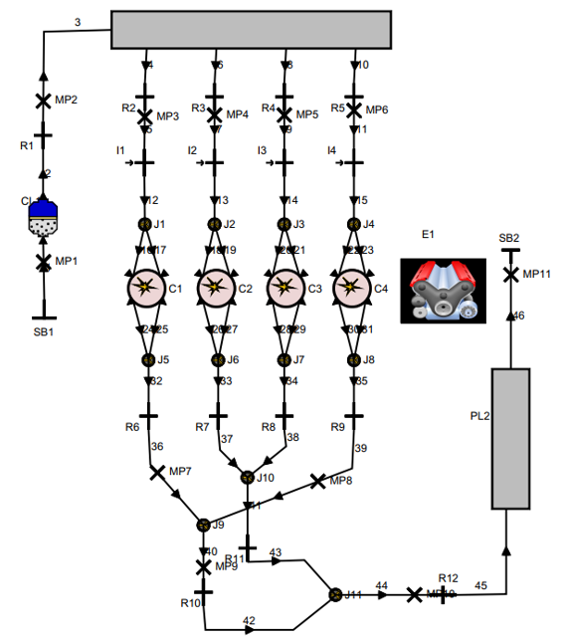
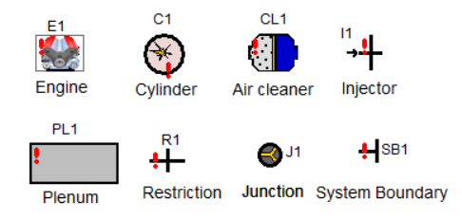
[1] Thiết kế dựng mô hình
Thành phần chính trong mô hình

Slide 13
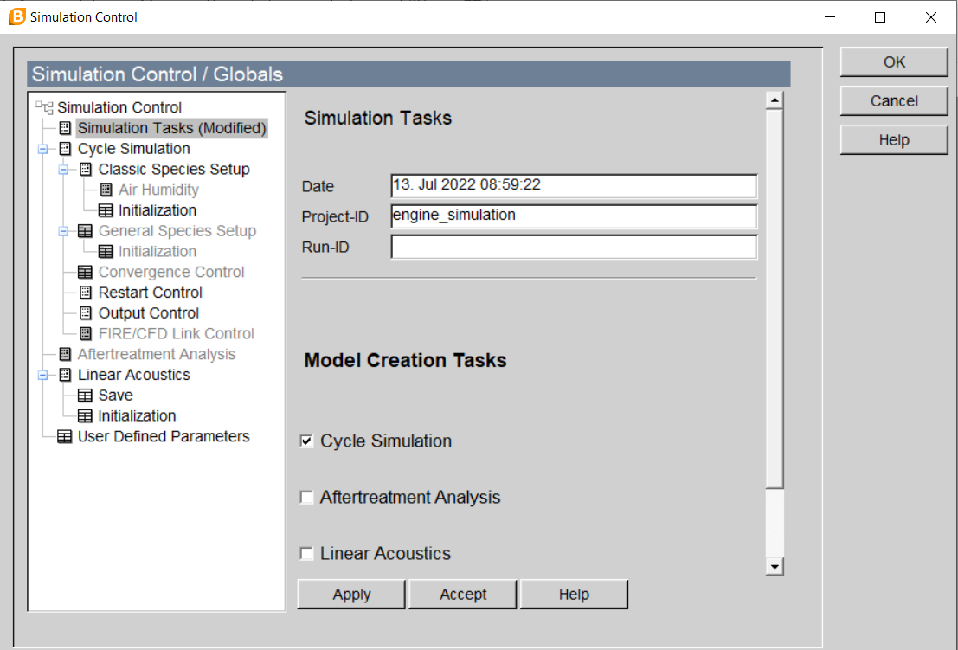
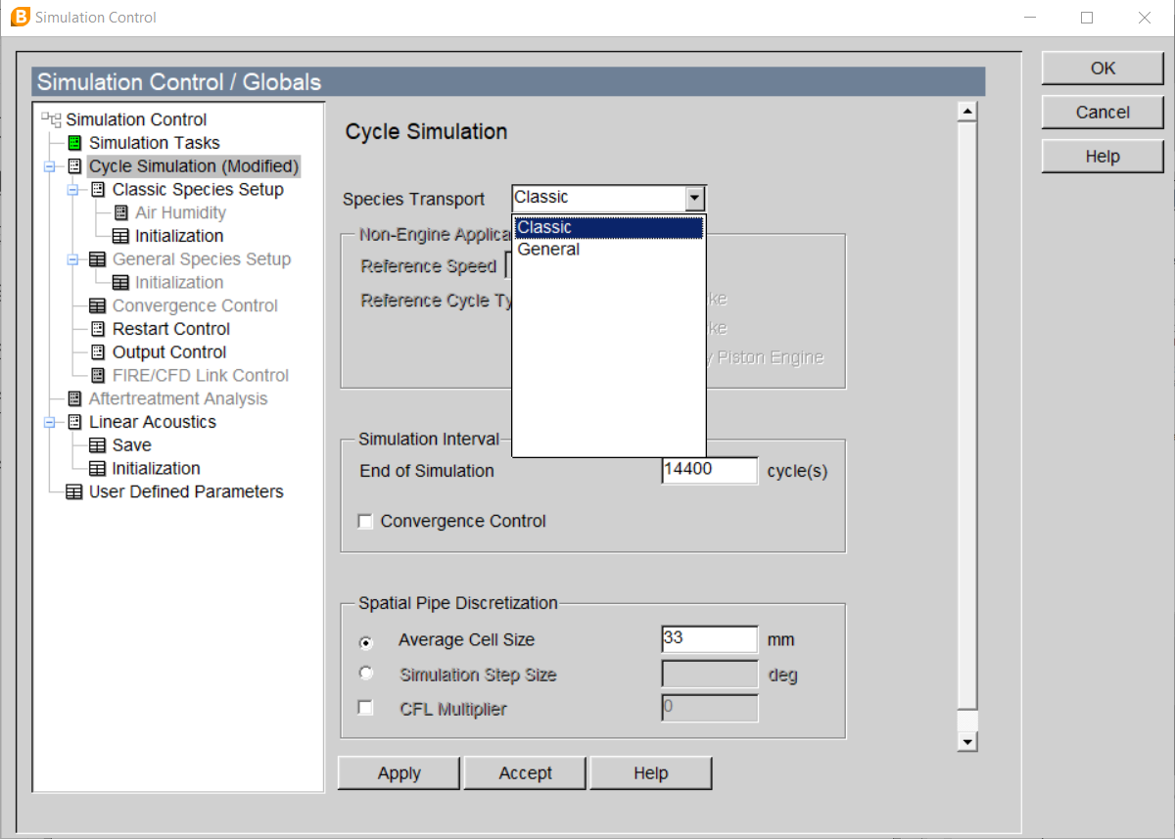
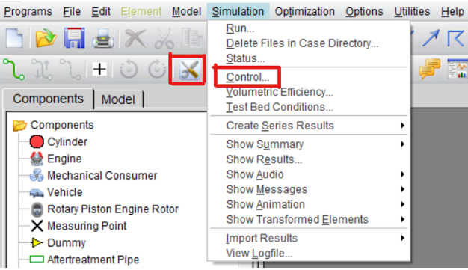
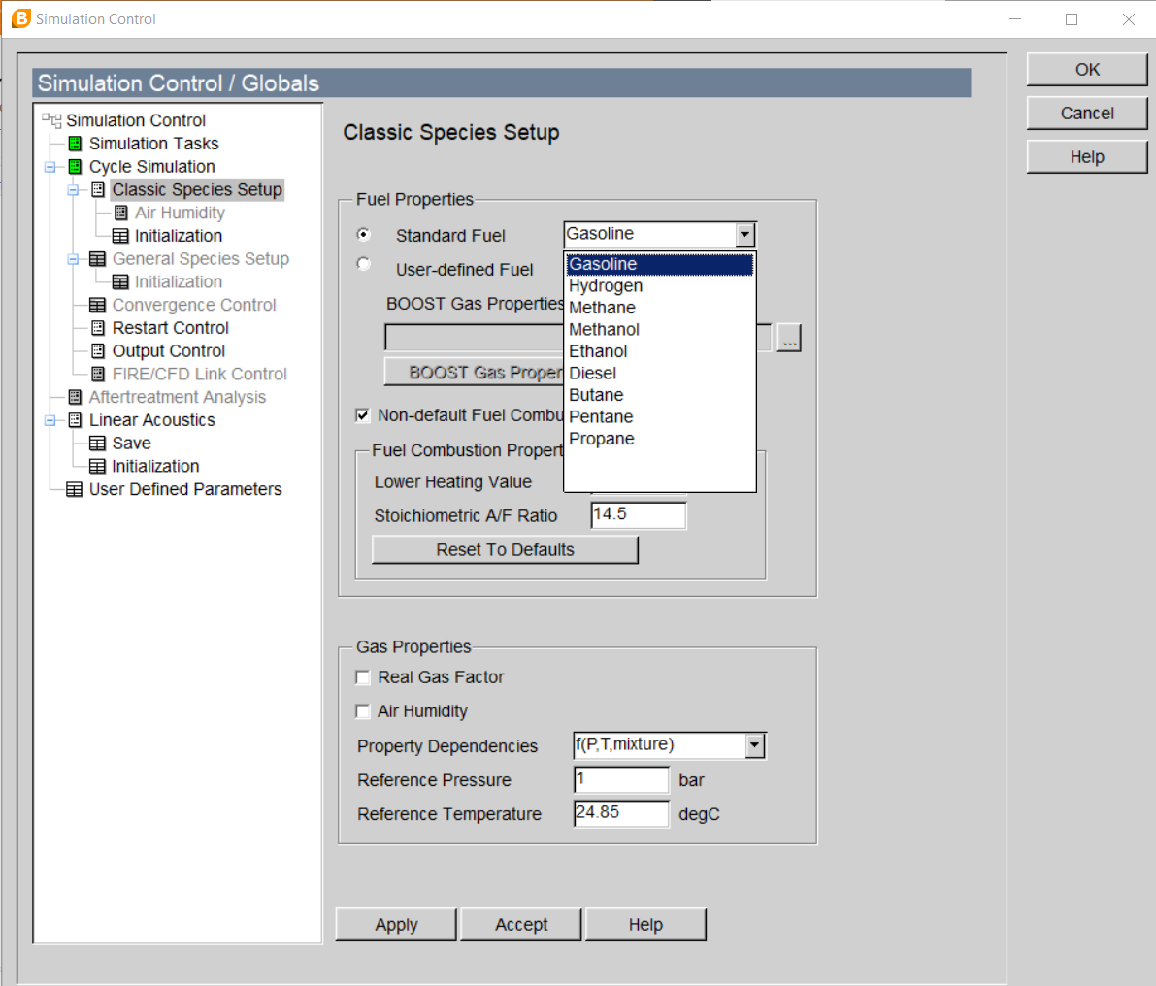
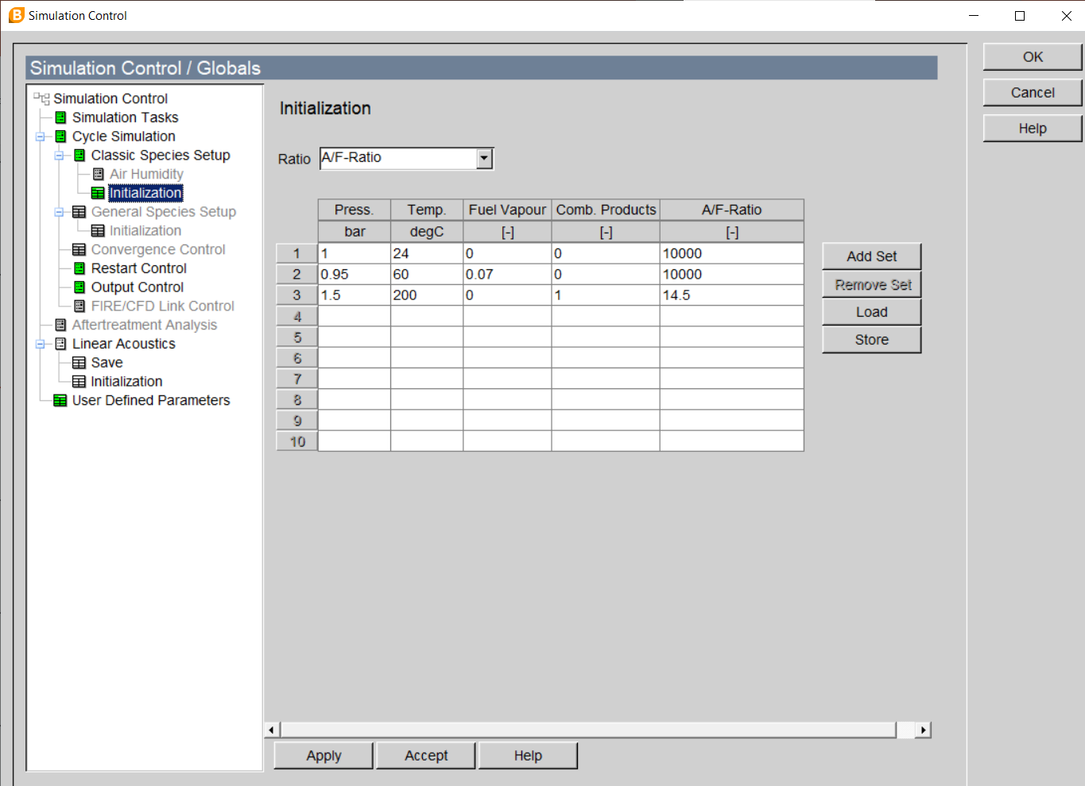
[2] Nhập số liệu cho các phần tử
Thiết lập các điều kiện ban đầu

Slide 14
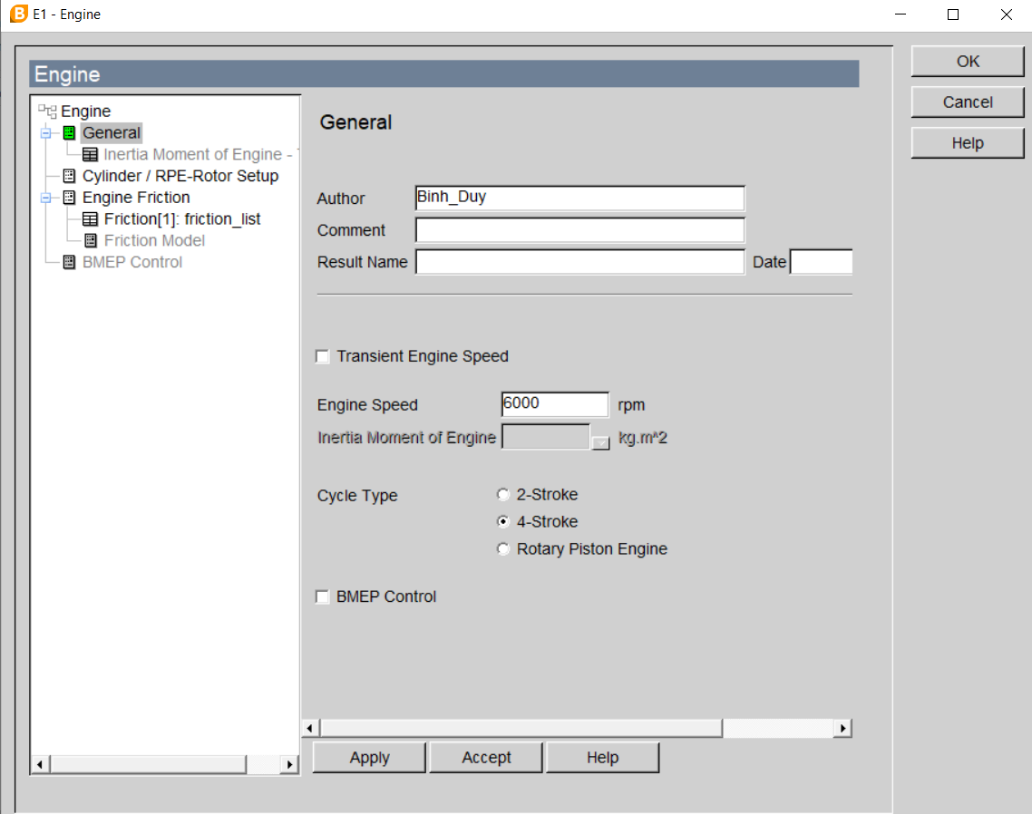
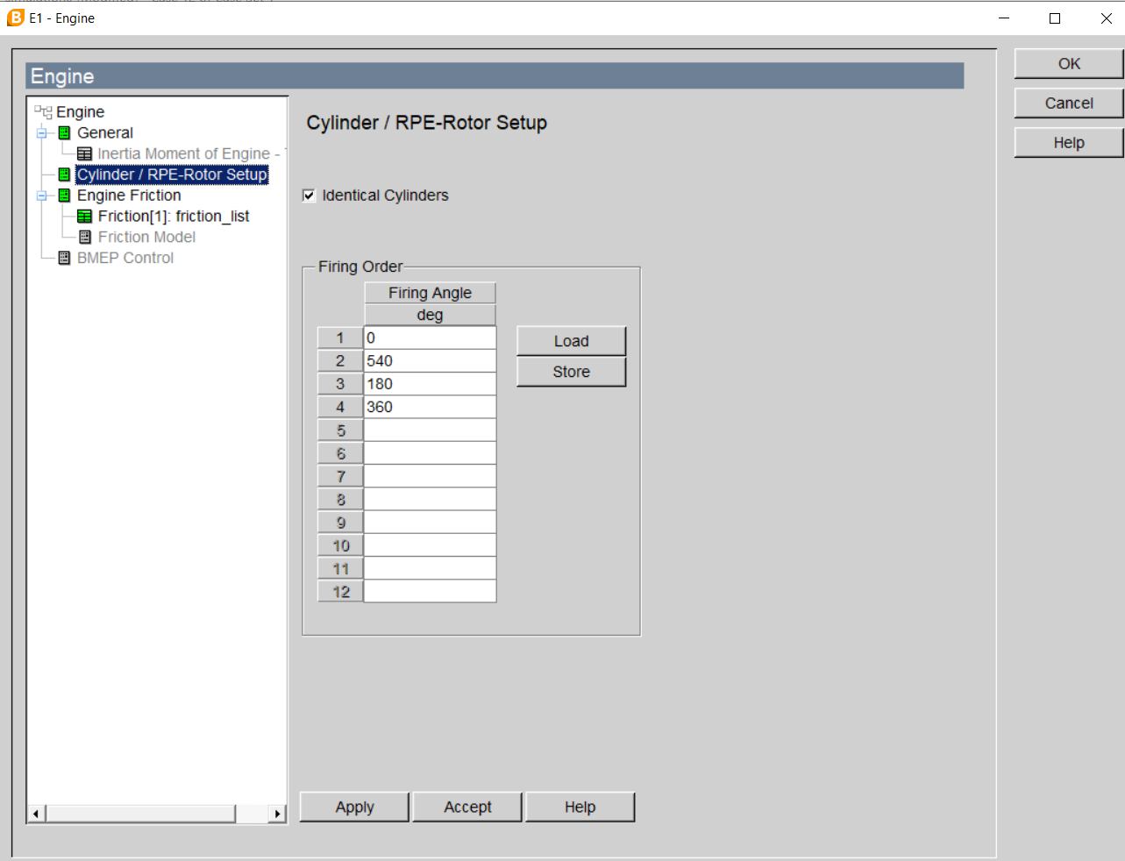
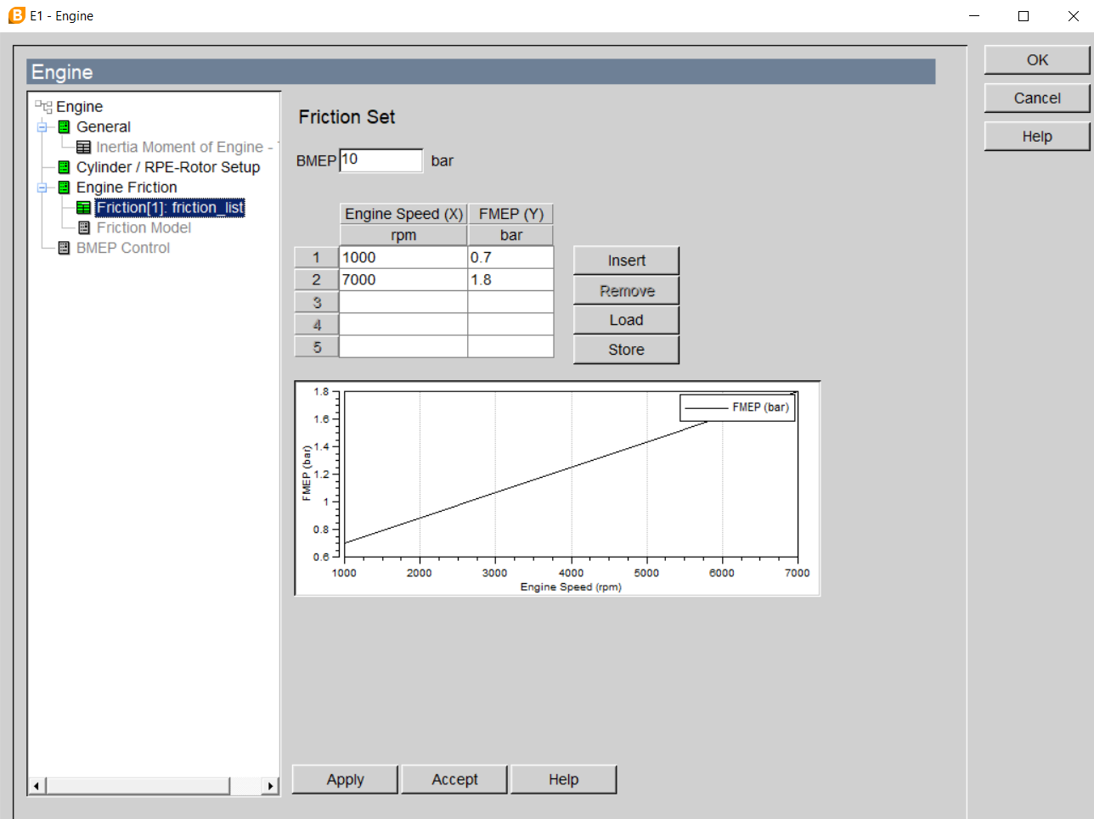
[2] Nhập số liệu cho các phần tử
Thiết lập các thông số cho phần tử Engine (động cơ)

Slide 15
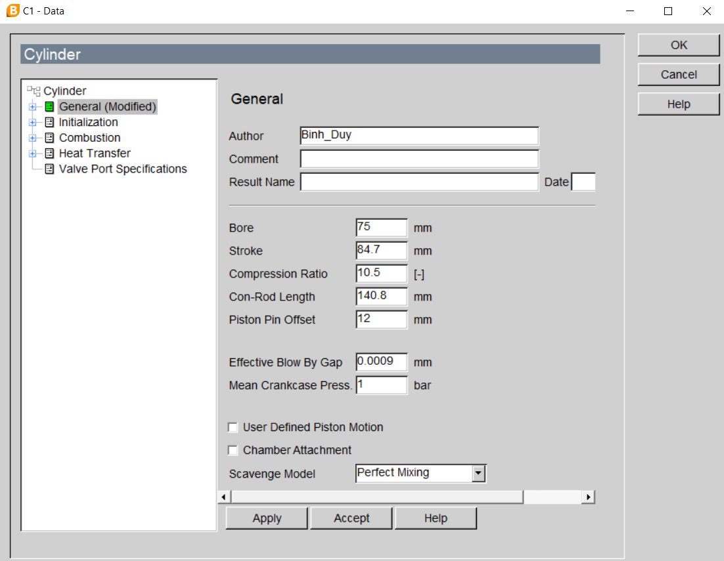
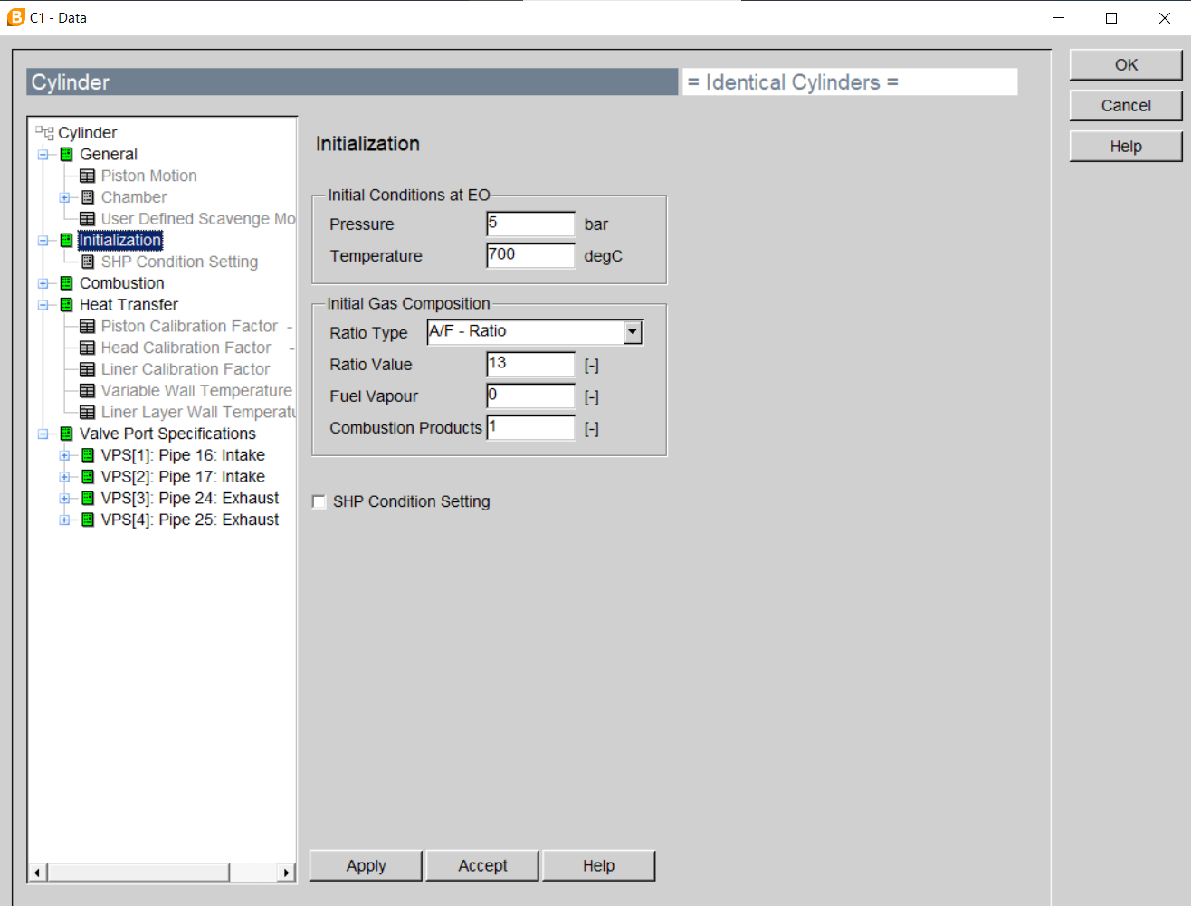
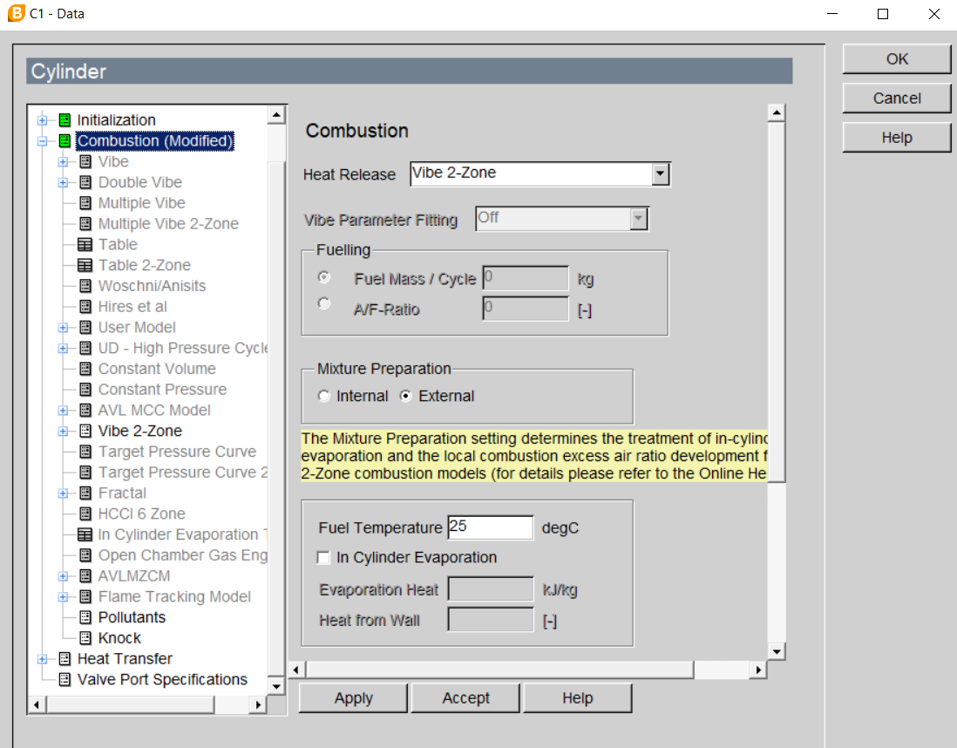
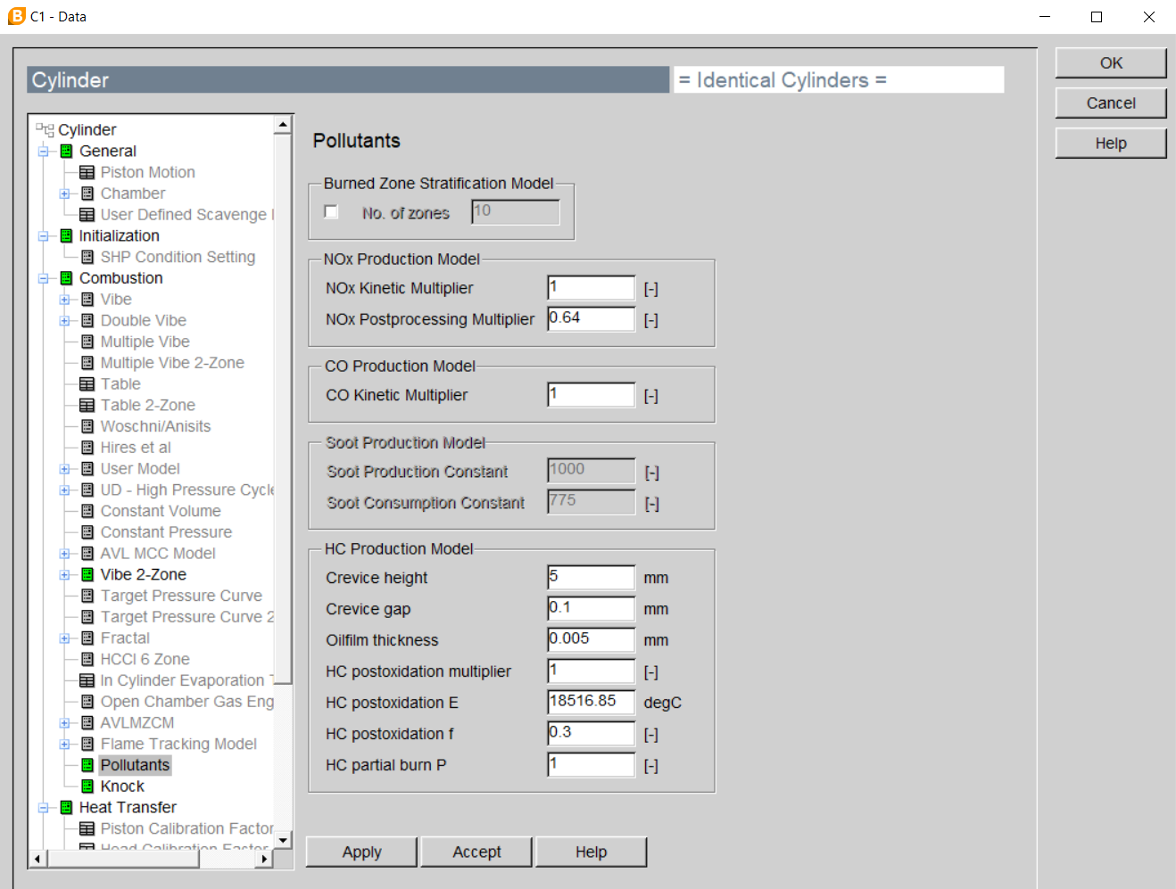
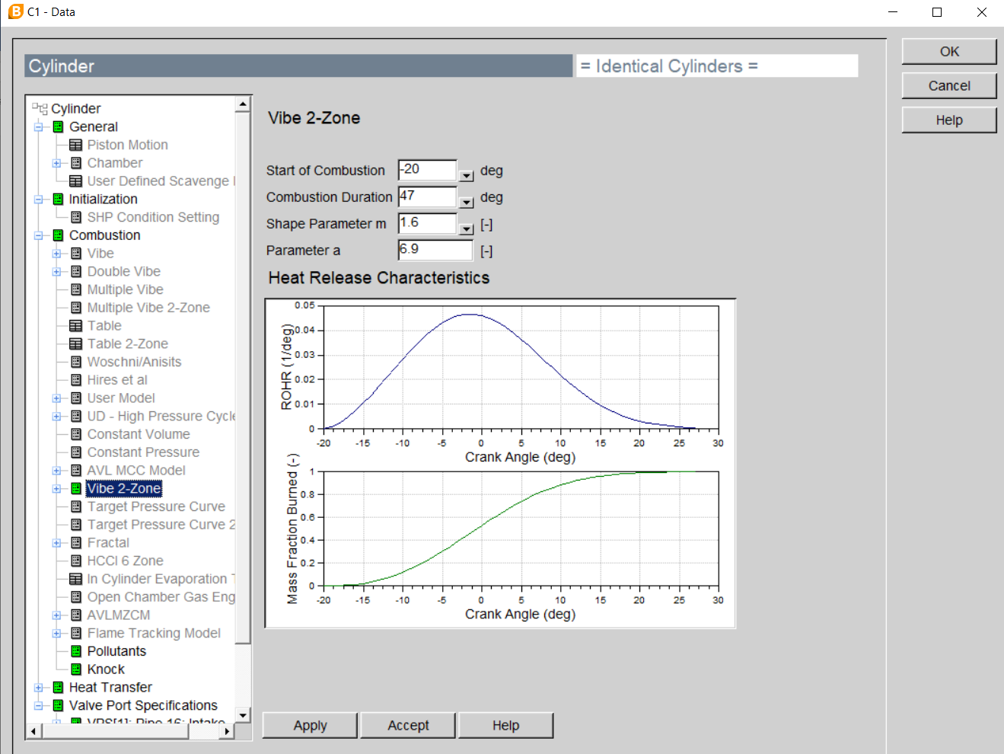
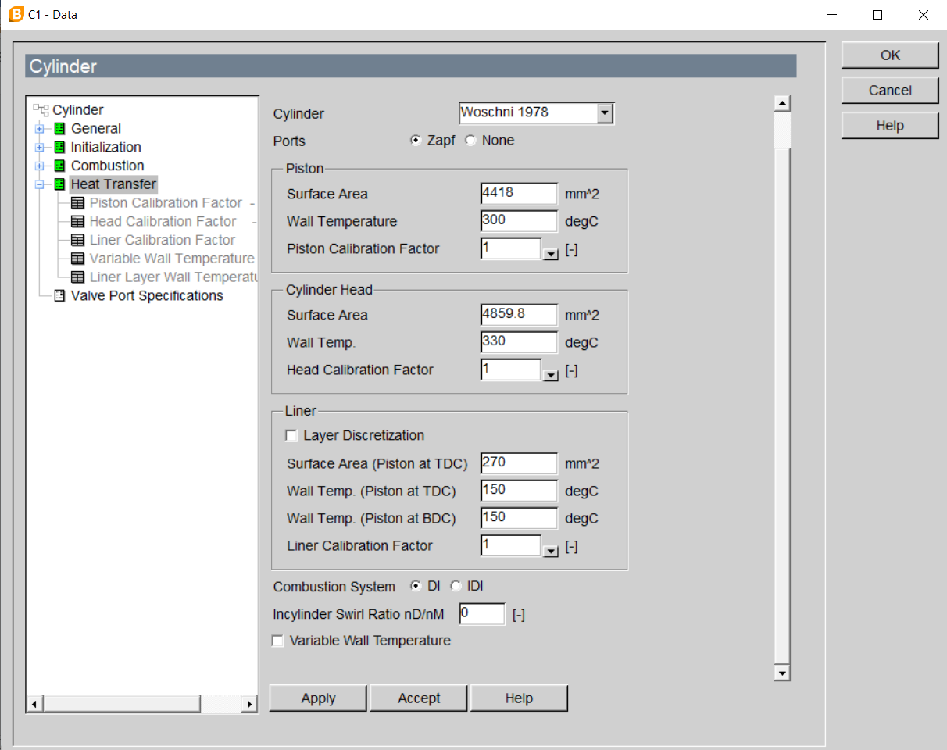
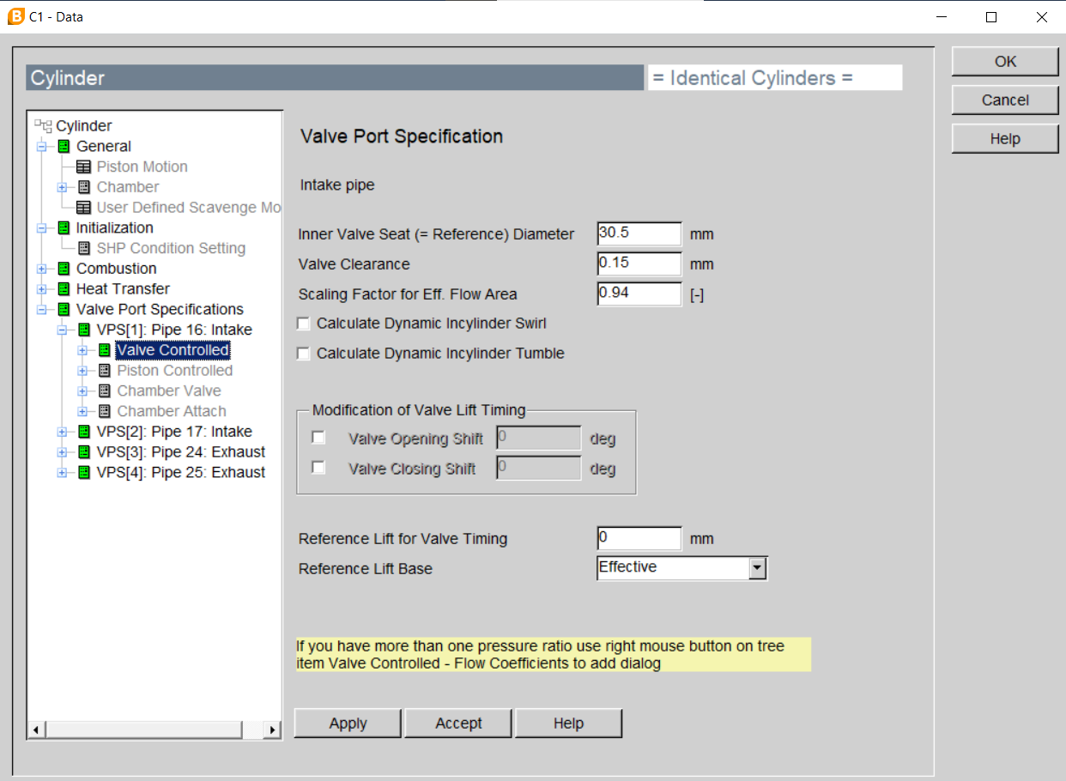
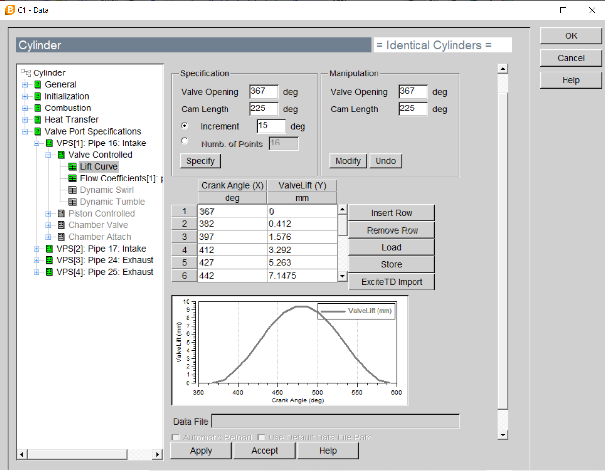
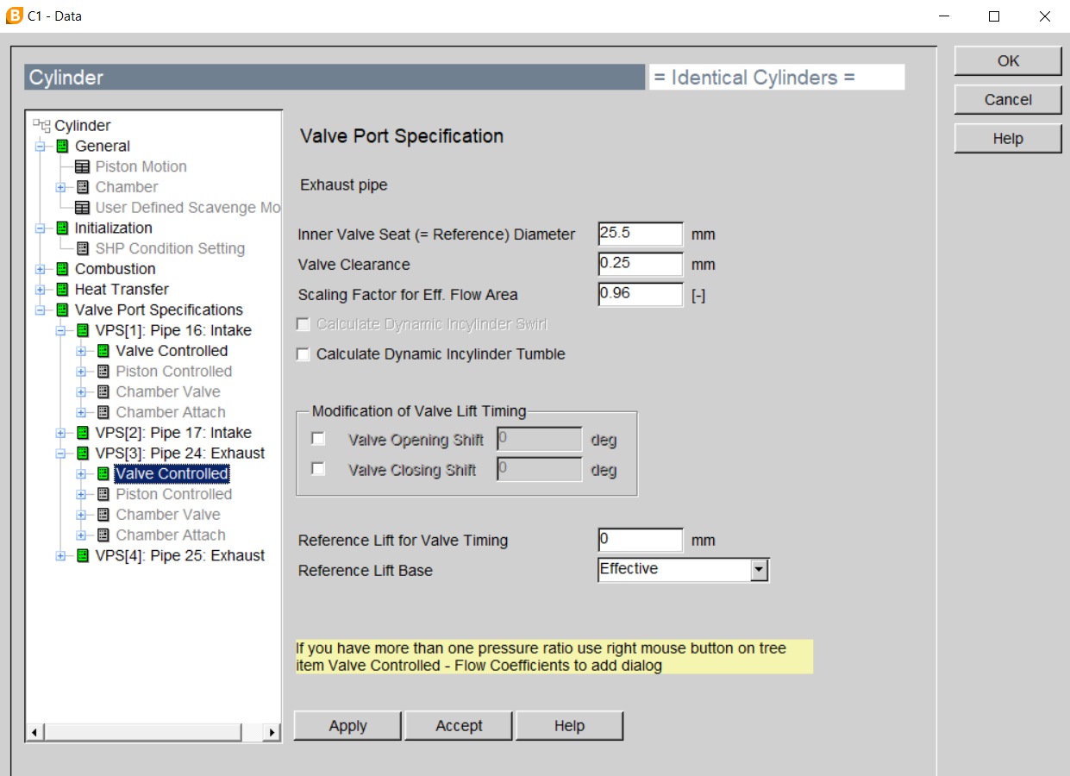
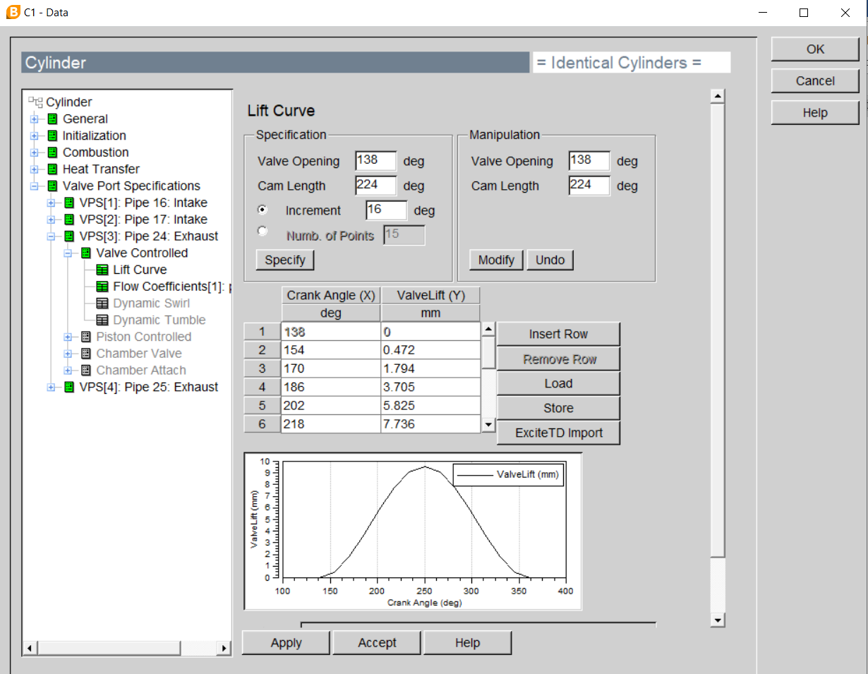
[2] Nhập số liệu cho các phần tử
Thiết lập các thông số cho phần tử Cylinder( xy lanh)

Slide 16
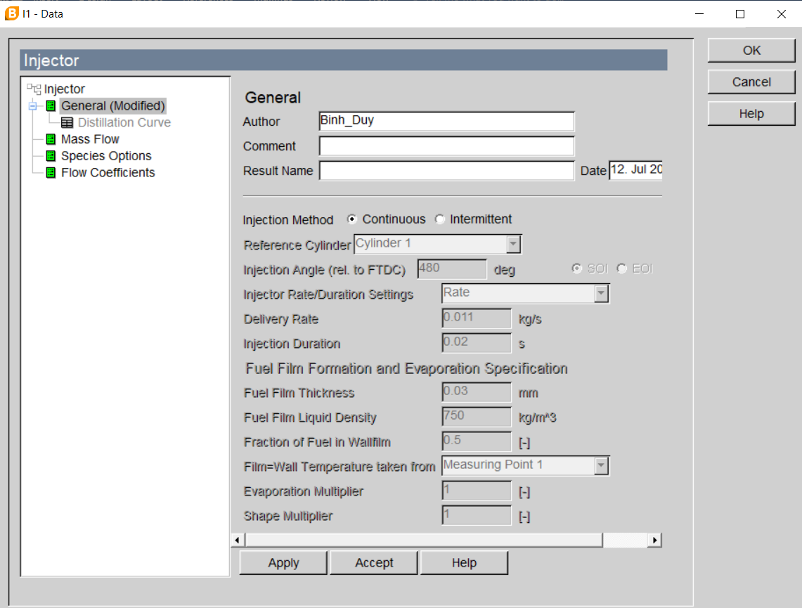
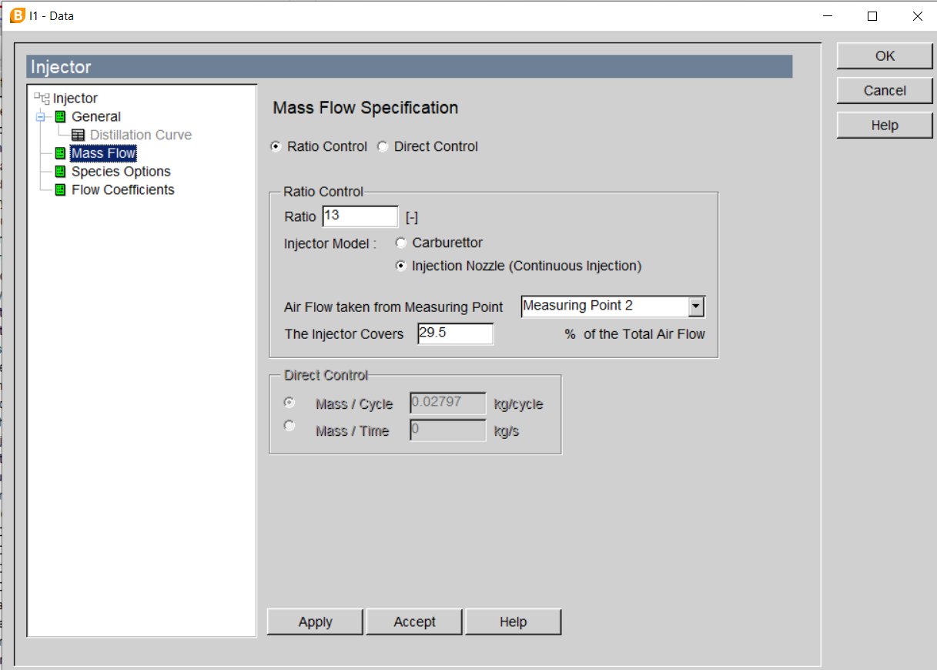
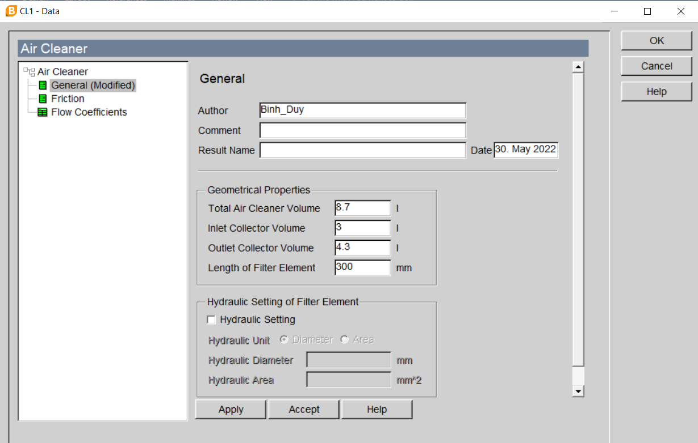
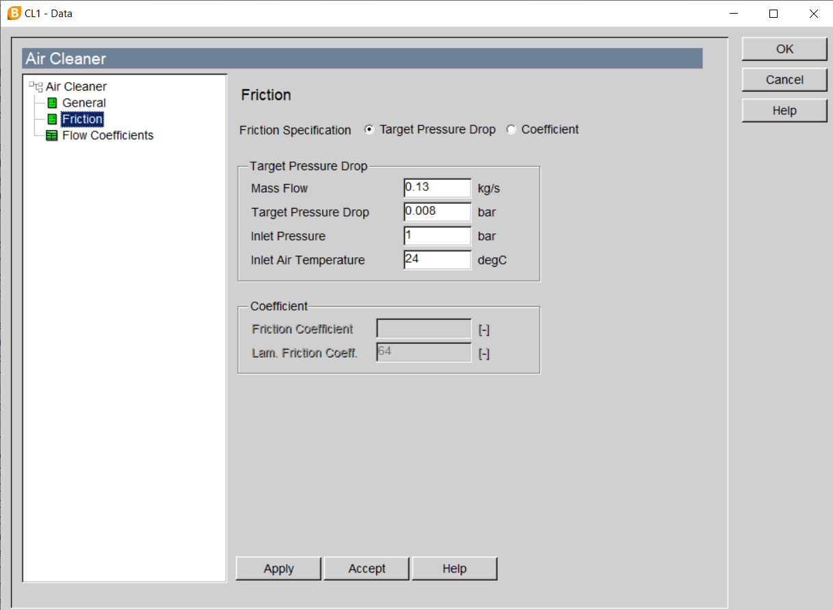
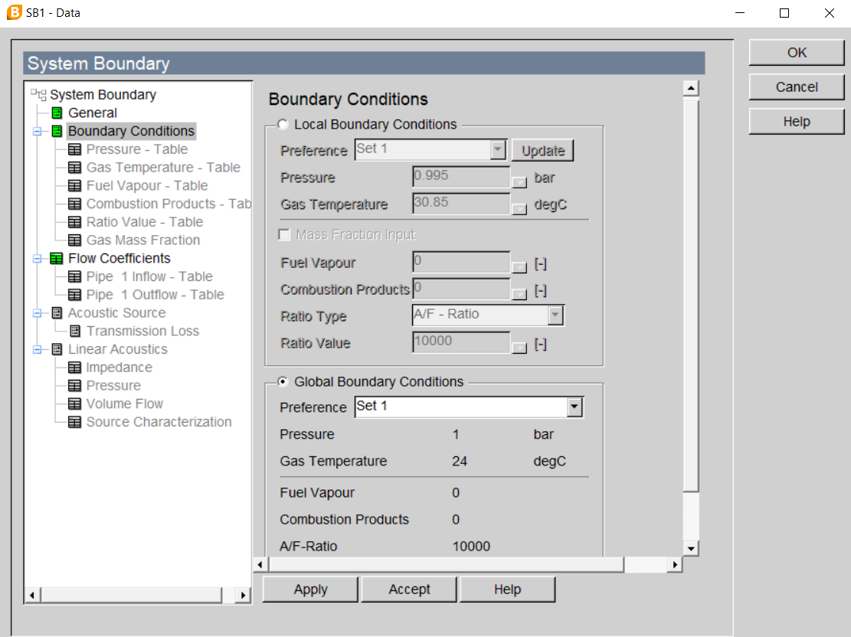
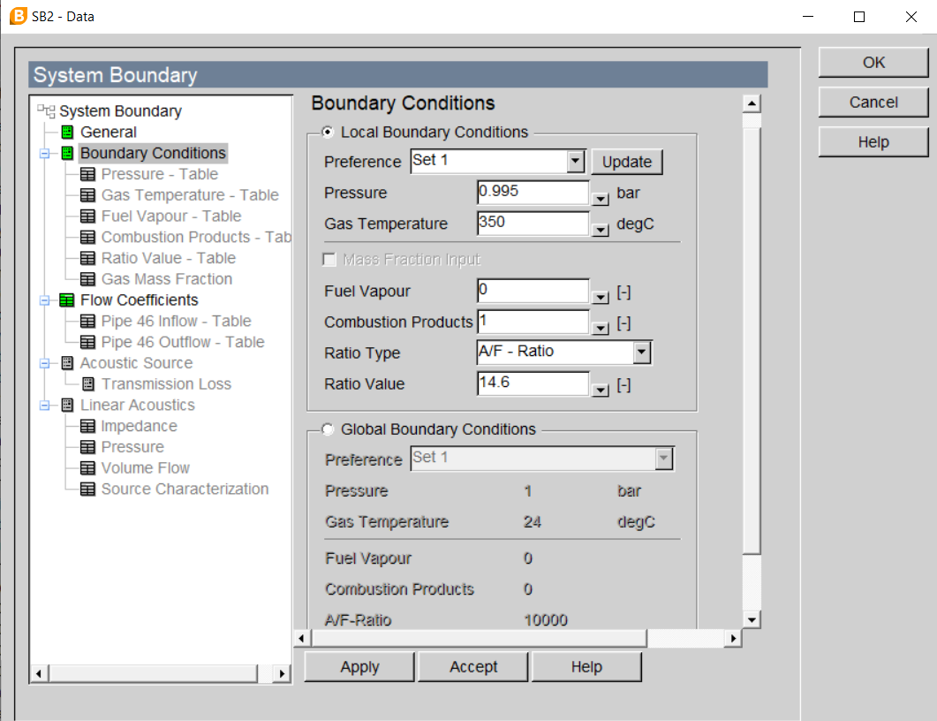
[2] Nhập số liệu cho các phần tử
Phần tử Injector
Air Cleaner
System Boundary

Slide 17
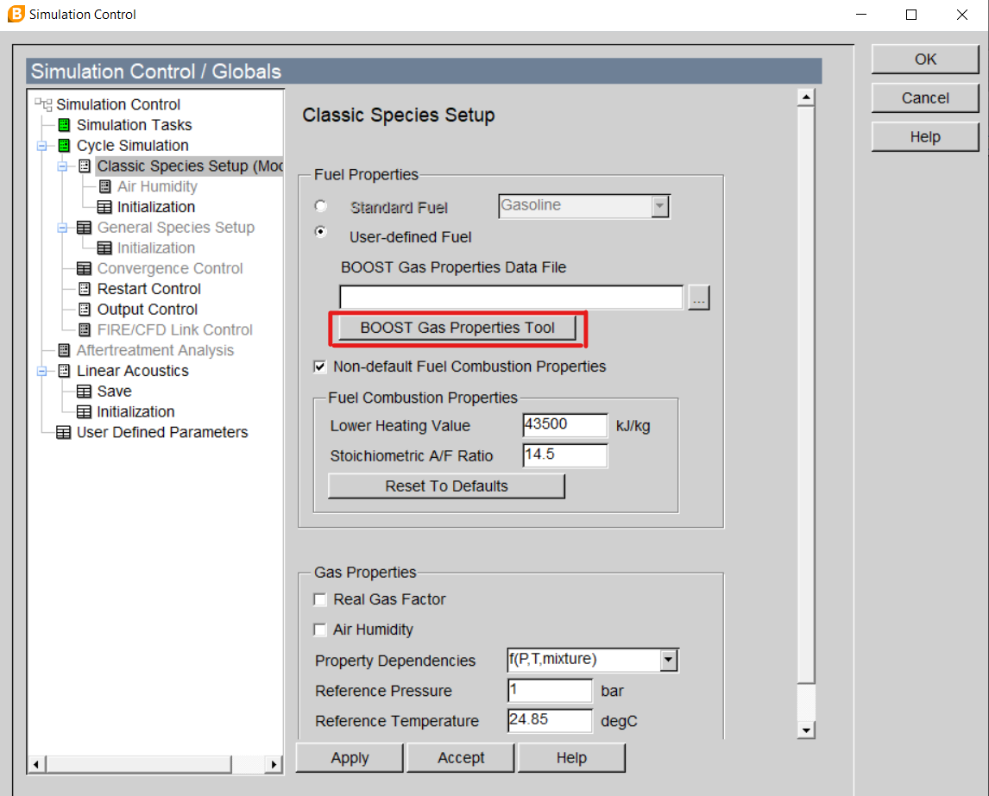
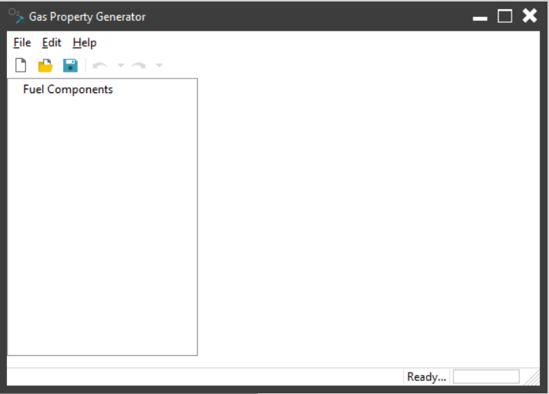
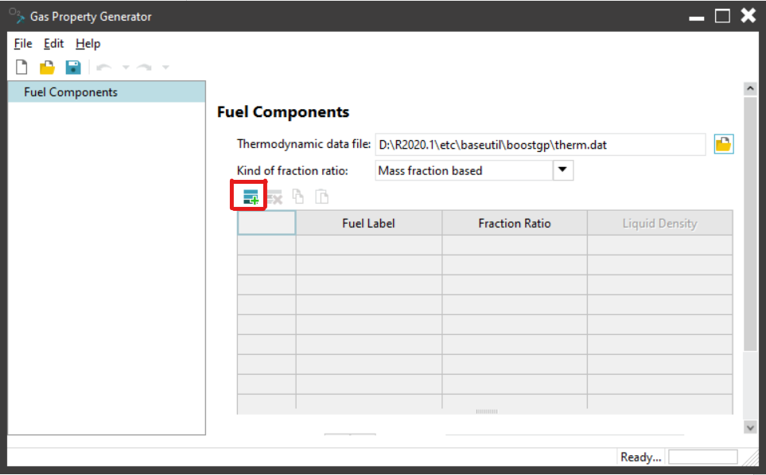
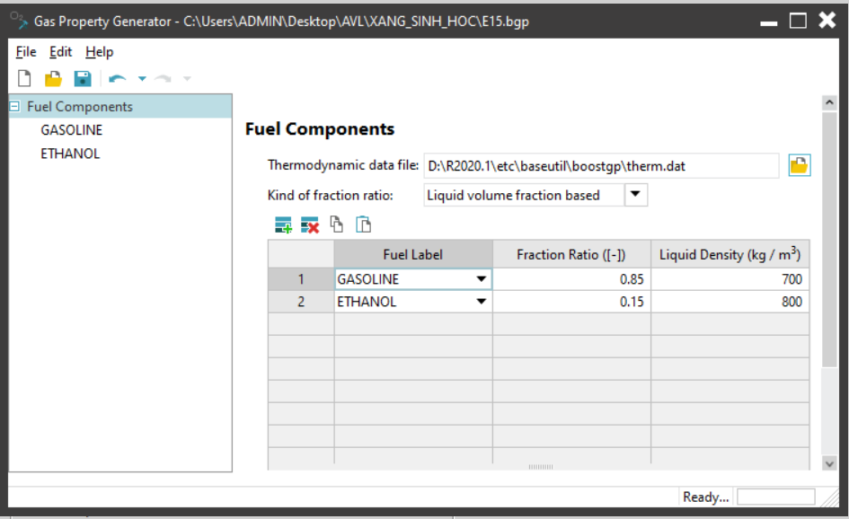
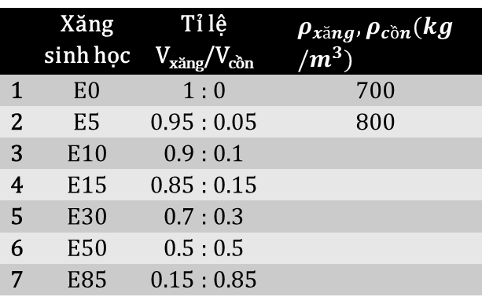
[3] Thiết lập nhiêu liệu xăng sinh học
Sử dụng công cụ “BOOST Gas Properties Tool” để tiến hành định nghĩa nhiên liệu xăng – ethanol
 | Xăng sinh học | Tỉ lệ V_{xăng}/V_{cồn} | $$ρ_{xăng},ρ_{cồn}(kg/m^{3})$$
1 | E0 | 1 : 0 | 700
2 | E5 | 0.95 : 0.05 | 800
3 | E10 | 0.9 : 0.1
4 | E15 | 0.85 : 0.15
5 | E30 | 0.7 : 0.3
6 | E50 | 0.5 : 0.5
7 | E85 | 0.15 : 0.85
Tỉ lệ xăng và ethanol trong nhiên liệu xăng sinh học các loại

Slide 18
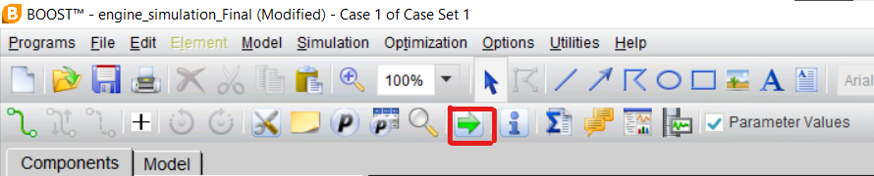
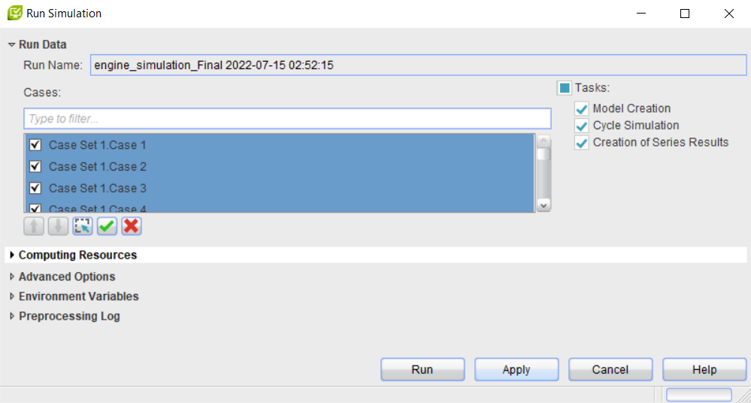
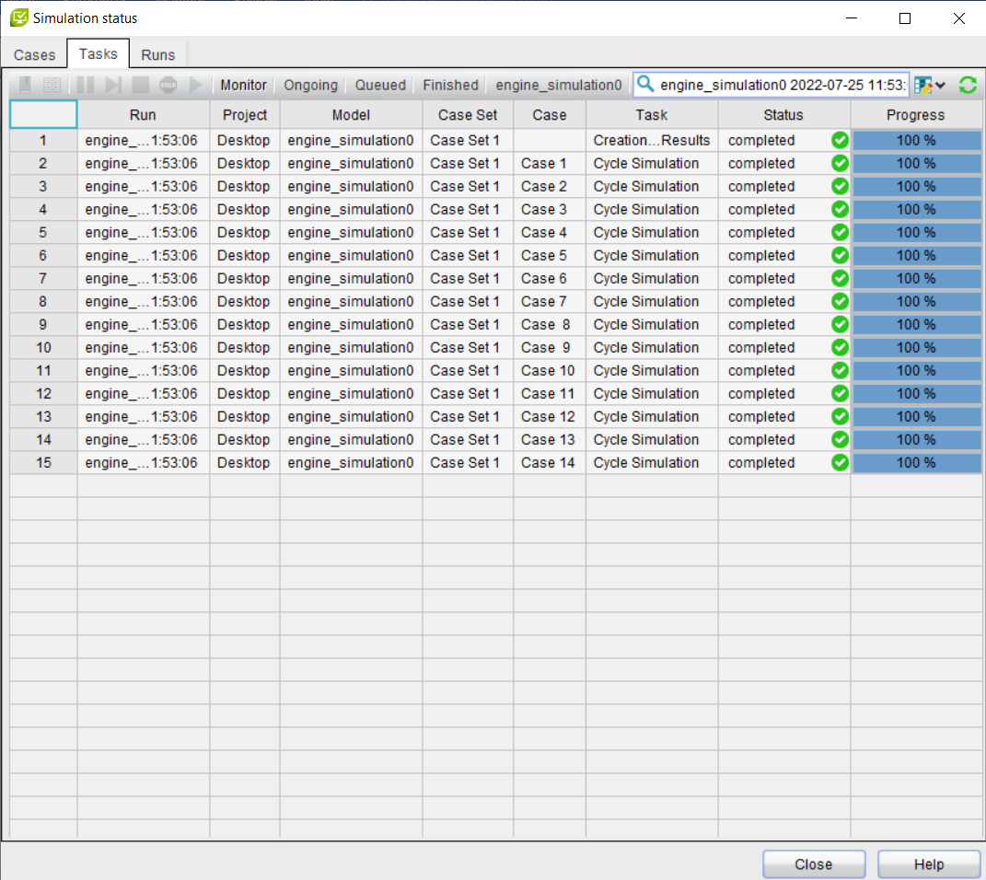
[4] Chạy mô phỏng và xuất kết quả
Chạy mô phỏng

Slide 19
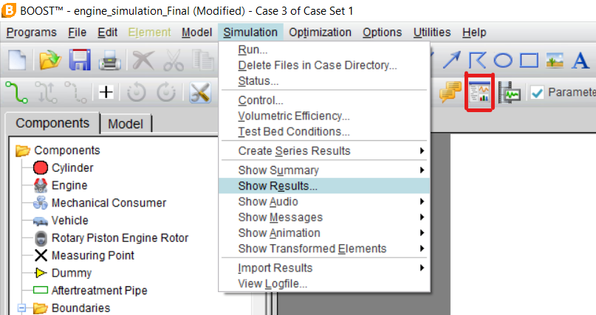
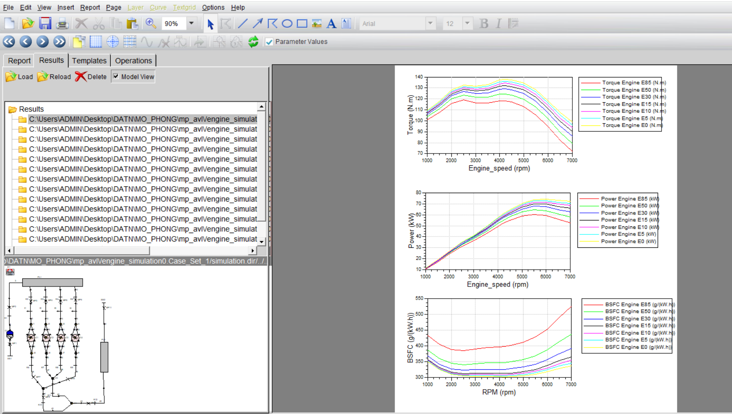
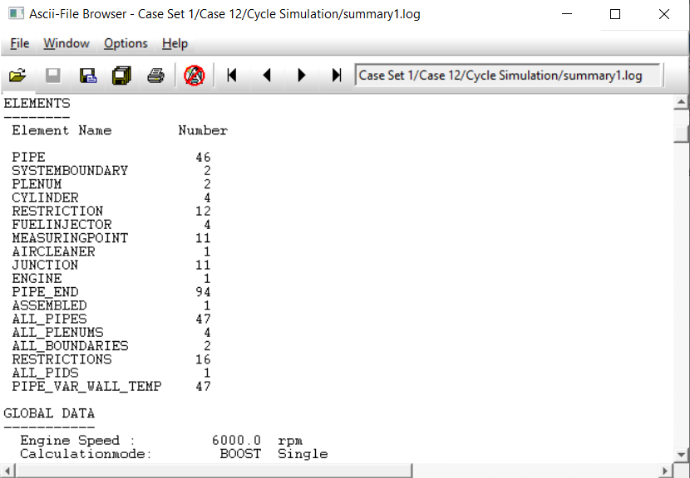
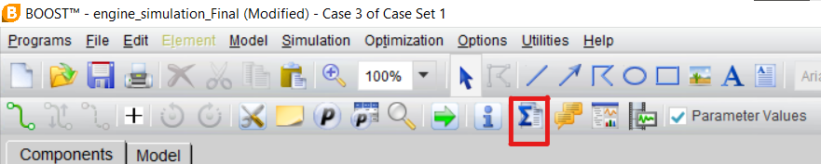
[4] Chạy mô phỏng và xuất kết quả
KẾT QUẢ DẠNG ĐỒ THỊ
KẾT QUẢ DẠNG SỐ LIỆU

Slide 20
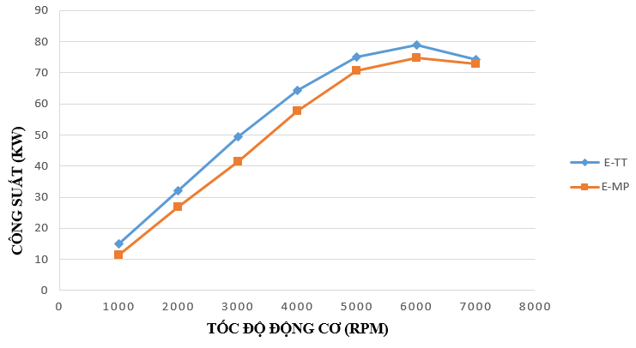
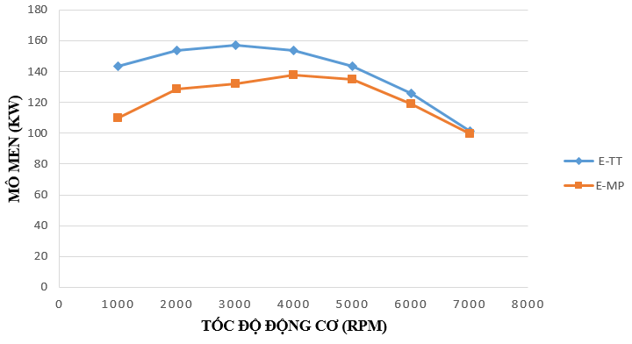
Kết quả
RPM | Công suất (KW) |  |  | Momen (N.m)
 | Mô phỏng | Thực nghiệm | Sai số(%) | Mô phỏng | Thực nghiệm | Sai số(%)
1000 | 11.49 | 14.99 | 23.37 | 109.73 | 143.22 | 23.38
2000 | 26.96 | 32.18 | 16.23 | 128.73 | 153.70 | 16.24
3000 | 41.51 | 49.37 | 15.92 | 132.15 | 157.19 | 15.93
4000 | 57.74 | 64.37 | 10.30 | 137.84 | 153.70 | 10.31
5000 | 70.79 | 74.97 | 5.584 | 135.19 | 143.22 | 5.608
6000 | 74.81 | 79 | 5.303 | 119.07 | 125.75 | 5.316
7000 | 72.89 | 74.24 | 1.825 | 99.44 | 101.30 | 1.839
- Tại 6000 rpm, công suất cực đại giữa tính toán và mô phỏng chênh lệch 5.3%.
- Tại 4200 rpm, mô men cực đại giữa tính toán và mô phỏng chênh lệch 8.9%.

Slide 21

Kết quả
RPM | E0 | E5 | E10 | E15 | E30 | E50 | E85
1000 | 11.49 | 11.4 | 11.3 | 11.2 | 11 | 10.93 | 10.75
1500 | 18.59 | 18.45 | 18.26 | 18.03 | 17.67 | 17.54 | 17.25
2000 | 26.96 | 26.74 | 26.46 | 26.1 | 25.56 | 25.35 | 24.84
2500 | 34.86 | 34.55 | 34.17 | 33.72 | 32.96 | 32.69 | 32.06
3000 | 41.51 | 41.11 | 40.59 | 39.96 | 38.95 | 38.54 | 37.65
3500 | 48.98 | 48.48 | 47.8 | 46.97 | 45.65 | 45.14 | 44.03
4000 | 57.74 | 57.1 | 56.22 | 55.14 | 53.48 | 52.83 | 51.38
4200 | 60.97 | 60.23 | 59.31 | 58.12 | 56.32 | 55.62 | 54.11
4500 | 64.93 | 64.17 | 63.12 | 61.87 | 59.89 | 59.11 | 57.54
5000 | 70.79 | 69.86 | 68.58 | 67.06 | 64.64 | 63.83 | 62.04
5500 | 74.33 | 73.25 | 71.74 | 69.89 | 67.02 | 66 | 63.83
6000 | 74.81 | 73.61 | 71.93 | 69.81 | 66.57 | 65.46 | 63.16
6500 | 73.61 | 72.16 | 70.15 | 67.69 | 63.9 | 62.64 | 59.99
7000 | 72.89 | 71.24 | 68.94 | 66.08 | 61.8 | 60.36 | 57.43
Khi dùng xăng sinh học có nồng độ ethanol càng cao thì công suất động cơ giảm dần, với E5 giảm 1.38%, E10 giảm 3.26%, E15 giảm 5.5%, E30 giảm 9.15%, E50 giảm 10.4%, đặc biệt E85 giảm đáng kể so với E0, giảm 13.2%

Slide 22

Kết quả
RPM | E0 | E5 | E10 | E15 | E30 | E50 | E85
1000 | 109.73 | 108.89 | 107.91 | 106.95 | 105 | 104.35 | 102.66
1500 | 118.34 | 117.46 | 116.23 | 114.76 | 112.49 | 111.65 | 109.83
2000 | 128.73 | 127.69 | 126.34 | 124.63 | 122.03 | 121.02 | 118.59
2500 | 133.15 | 131.99 | 130.52 | 128.79 | 125.89 | 124.87 | 122.45
3000 | 132.15 | 130.86 | 129.19 | 127.2 | 123.98 | 122.69 | 119.85
3500 | 133.64 | 132.26 | 130.42 | 128.16 | 124.54 | 123.15 | 120.13
4000 | 137.84 | 136.32 | 134.21 | 131.63 | 127.66 | 126.11 | 122.66
4200 | 138.62 | 136.95 | 134.85 | 132.14 | 128.04 | 126.46 | 123.02
4500 | 137.79 | 136.17 | 133.94 | 131.29 | 127.08 | 125.44 | 122.1
5000 | 135.19 | 133.42 | 130.98 | 128.07 | 123.45 | 121.91 | 118.48
5500 | 129.05 | 127.19 | 124.57 | 121.35 | 116.36 | 114.59 | 110.82
6000 | 119.07 | 117.15 | 114.48 | 111.11 | 105.96 | 104.18 | 100.52
6500 | 108.14 | 106.02 | 103.06 | 99.44 | 93.88 | 92.02 | 88.13
7000 | 99.44 | 97.19 | 94.05 | 90.15 | 84.31 | 82.35 | 78.34
Khi dùng xăng sinh học có nồng độ ethanol càng cao thì mô men động cơ giảm dần, với E5 giảm 1.2%, E10 giảm 2.84%, E15 giảm 4.84%, E30 giảm 7.9%, E50 giảm 9.09%, đặc biệt E85 giảm đáng kể so với E0, giảm 11.5%.

Slide 23

Kết quả
RPM | E0 | E5 | E10 | E15 | E30 | E50 | E85
1000 | 342.27 | 346.41 | 351.97 | 357.19 | 375.94 | 409.86 | 483.11
1500 | 316.67 | 321.22 | 325.53 | 331.51 | 348.91 | 381.74 | 450.29
2000 | 301.97 | 306.44 | 310.85 | 316.49 | 333.18 | 364.54 | 431.42
2500 | 296.88 | 301.52 | 306.08 | 311.59 | 328.73 | 360.18 | 426.20
3000 | 296.40 | 301.41 | 306.50 | 312.79 | 330.64 | 362.86 | 430.62
3500 | 296.17 | 301.43 | 306.63 | 313.49 | 332.36 | 364.85 | 433.50
4000 | 294.87 | 300.30 | 305.95 | 312.96 | 332.37 | 365.03 | 434.41
4200 | 294.44 | 300.11 | 305.64 | 312.86 | 332.42 | 365.17 | 434.65
4500 | 295.24 | 300.86 | 306.93 | 314.30 | 334.59 | 367.87 | 438.09
5000 | 297.15 | 303.30 | 309.88 | 318.06 | 339.91 | 373.84 | 446.30
5500 | 301.63 | 308.34 | 315.80 | 325.08 | 349.14 | 384.51 | 460.53
6000 | 310.85 | 318.41 | 326.94 | 337.96 | 365.25 | 403.12 | 484.68
6500 | 320.30 | 329.34 | 339.82 | 353.02 | 385.18 | 426.20 | 515.74
7000 | 327.67 | 337.91 | 350.17 | 366.03 | 403.05 | 447.32 | 544.41
Khi dùng xăng sinh học có nồng độ ethanol càng cao thì suất tiêu hao nhiên liệu cũng tăng theo, với E5 tăng 1.9%, E10 tăng 4.1%, E15 tăng 6.7%, E30 tăng 13.9%, E50 tăng 25.3%, đặc biệt E85 tăng đáng kể so với E0, tăng 49.5% .

Slide 24

Kết quả
RPM | E0 | E5 | E10 | E15 | E30 | E50 | E85
1000 | 0.647 | 0.734 | 0.831 | 1.006 | 1.319 | 1.282 | 1.250
1500 | 0.774 | 0.885 | 1.006 | 1.180 | 1.555 | 1.517 | 1.446
2000 | 0.841 | 0.952 | 1.095 | 1.290 | 1.699 | 1.654 | 1.539
2500 | 0.919 | 1.041 | 1.201 | 1.422 | 1.875 | 1.819 | 1.700
3000 | 1.041 | 1.178 | 1.361 | 1.604 | 2.126 | 2.052 | 1.903
3500 | 1.064 | 1.216 | 1.413 | 1.679 | 2.228 | 2.137 | 1.946
4000 | 1.074 | 1.232 | 1.434 | 1.710 | 2.281 | 2.171 | 1.943
4200 | 1.089 | 1.249 | 1.453 | 1.742 | 2.324 | 2.216 | 1.960
4500 | 1.106 | 1.272 | 1.492 | 1.788 | 2.399 | 2.266 | 2.003
5000 | 1.196 | 1.370 | 1.610 | 1.939 | 2.598 | 2.459 | 2.170
5500 | 1.341 | 1.544 | 1.818 | 2.187 | 2.941 | 2.794 | 2.467
6000 | 1.334 | 1.557 | 1.850 | 2.247 | 3.060 | 2.861 | 2.462
6500 | 1.269 | 1.492 | 1.800 | 2.234 | 3.101 | 2.843 | 2.387
7000 | 1.153 | 1.368 | 1.676 | 2.099 | 2.993 | 2.701 | 2.200
Giá trị NO_{x} có xu hướng tăng từ E0 đến E30. E5 tăng 15%, E10 tăng 34.9%, E15 tăng 62.5%, E30 tăng 118% so với E0. Khi dùng E50, E85 thì giá trị NO_{x} lại có xu hướng giảm dần, E50 giảm 5.3%, E85 giảm 15.7% so với E30.

Slide 25

Kết quả
RPM | E0 | E5 | E10 | E15 | E30 | E50 | E85
1000 | 351.33 | 332.88 | 316.13 | 288.86 | 247.45 | 241.79 | 224.99
1500 | 326.81 | 309.17 | 293.38 | 273.11 | 233.65 | 227.67 | 213.52
2000 | 314.40 | 299.01 | 282.60 | 263.02 | 225.37 | 219.28 | 207.55
2500 | 310.23 | 295.41 | 279.50 | 259.81 | 223.23 | 217.64 | 205.25
3000 | 307.96 | 293.92 | 278.34 | 260.00 | 223.43 | 218.60 | 207.19
3500 | 311.35 | 296.92 | 281.59 | 263.31 | 227.46 | 222.54 | 211.17
4000 | 312.71 | 298.56 | 283.70 | 265.73 | 229.95 | 225.23 | 214.02
4200 | 312.37 | 298.70 | 283.89 | 265.58 | 230.08 | 224.91 | 214.30
4500 | 314.31 | 300.38 | 285.63 | 267.51 | 231.95 | 227.51 | 216.59
5000 | 314.94 | 301.89 | 287.60 | 269.84 | 235.06 | 230.35 | 219.66
5500 | 316.16 | 302.78 | 288.89 | 271.70 | 237.22 | 232.82 | 222.83
6000 | 329.35 | 316.05 | 302.37 | 285.80 | 251.29 | 247.38 | 237.95
6500 | 343.76 | 331.56 | 318.88 | 302.61 | 268.88 | 265.38 | 256.92
7000 | 355.22 | 343.41 | 331.61 | 317.13 | 283.93 | 280.73 | 273.62
Giá trị phát thải CO khi sử dụng nhiên liệu xăng sinh học giảm từ E0 đến E85. E5 giảm 4.4%, E10 giảm 8.9%, E15 giảm 14.7%, E30 giảm 25.9%, E50 giảm 27.4%, E85 giảm 30.8% so với E0.

Slide 26

Kết quả
RPM | E0 | E5 | E10 | E15 | E30 | E50 | E85
1000 | 3.1758 | 3.1084 | 3.0253 | 2.9341 | 2.7972 | 2.7417 | 2.6454
1500 | 3.0225 | 2.9585 | 2.9011 | 2.8151 | 2.6792 | 2.6247 | 2.5443
2000 | 2.9253 | 2.8665 | 2.8032 | 2.7287 | 2.6038 | 2.5436 | 2.4721
2500 | 2.9297 | 2.8708 | 2.8098 | 2.7352 | 2.5900 | 2.5355 | 2.4650
3000 | 2.9408 | 2.8878 | 2.8300 | 2.7619 | 2.6457 | 2.5945 | 2.5287
3500 | 2.9648 | 2.9134 | 2.8571 | 2.7923 | 2.6817 | 2.6308 | 2.5669
4000 | 2.9723 | 2.9215 | 2.8698 | 2.7665 | 2.6644 | 2.6162 | 2.5551
4200 | 2.9676 | 2.9228 | 2.8696 | 2.7707 | 2.6690 | 2.6198 | 2.5614
4500 | 2.9868 | 2.9384 | 2.8469 | 2.7874 | 2.6900 | 2.6439 | 2.5869
5000 | 2.9977 | 2.9552 | 2.9100 | 2.8557 | 2.7666 | 2.7184 | 2.6681
5500 | 3.0977 | 3.0552 | 2.9625 | 2.9137 | 2.8345 | 2.7884 | 2.7418
6000 | 3.1349 | 3.0999 | 3.0664 | 3.0289 | 2.9637 | 2.9220 | 2.8846
6500 | 3.2299 | 3.2057 | 3.1887 | 3.1643 | 3.1253 | 3.0883 | 3.0682
7000 | 3.3378 | 3.3225 | 3.2465 | 3.2458 | 3.2428 | 3.2122 | 3.2111
Giá trị phát thải HC khi sử dụng nhiên liệu xăng sinh học giảm từ E0 đến E85. E5 giảm 1.5%, E10 giảm 3.5%, E15 giảm 5.5%, E30 giảm 8.7%, E50 giảm 10.3%, E85 giảm 12.1% so với E0.

Slide 27
Đánh giá
VỀ TÍNH NĂNG KỸ THUẬT ĐỘNG CƠ
Công suất và mô men của động cơ giảm khi sử dụng xăng – ethanol với nồng độ tăng dần
Suất tiêu hao nhiên liệu tăng lên khi sử dụng xăng – ethanol với nồng độ tăng dần
VỀ LƯỢNG PHÁT THẢI RA MÔI TRƯỜNG
CO và HC của động cơ giảm khi sử dụng xăng – ethanol với nồng độ tăng dần
NO_{x} tăng khi sử dụng xăng – ethanol với nồng độ thấp, giảm khi nồng độ cao
KHUYẾN NGHỊ
Sử dụng E10 vừa đảm bảo tính kỹ thuật vừa giảm ô nhiễm môi trường.
Khi dùng xăng – ethanol với nồng độ trên 15% cần cải thiện thông số và kết cấu động cơ.

Slide 28

Phản biện
ĐỀ TÀI: NGHIÊN CỨU ỨNG DỤNG AVL BOOST MÔ PHỎNG ĐỘNG CƠ SỬ DỤNG NHIÊN LIỆU XĂNG – ETHANOL

Slide 29
Kết thúc
Cảm ơn Thầy và các bạn đã chú ý lắng nghe!

